Slide 1

THIẾT KẾ MẠNG CHUNG
Nguyễn Huỳnh Huy
B M Network Computer and Tryền Information
Khoa Công Nghệ Thông Tin
Trường Đại học Nha Trang
Email: huynh @ ntu.edu.vn

Slide 2

Giao thức cây đẻ trứng (STP)

Slide 3
Dự phòng là một phần quan trọng của thiết kế phân cấp để loại bỏ các điểm lỗi đơn lẻ và ngăn chặn sự gián đoạn của các dịch vụ mạng cho người dùng . Các mạng dự phòng yêu cầu bổ sung các đường dẫn vật lý , nhưng dự phòng hợp lý cũng phải là một phần của thiết kế. Việc có các đường dẫn vật lý thay thế để dữ liệu đi qua mạng giúp người dùng có thể truy cập tài nguyên mạng, bất chấp sự gián đoạn đường dẫn . Tuy nhiên, các đường dẫn dự phòng trong mạng Ethernet chuyển mạch có thể gây ra cả vòng lặp Lớp 2 vật lý và lôgic.
Set override

Slide 4
STP mục tiêu Hỗ trợ cho dự phòng mạng (Dự phòng) trong phân cấp mạng thiết kế (Phân cấp). Chống vòng lặp ở LAN (Lớp 2), giải quyết vấn đề các khung được gửi đi gửi lại trong mạng lan gây ảnh hưởng đến dữ liệu luồng, mạng hiệu năng

Slide 5
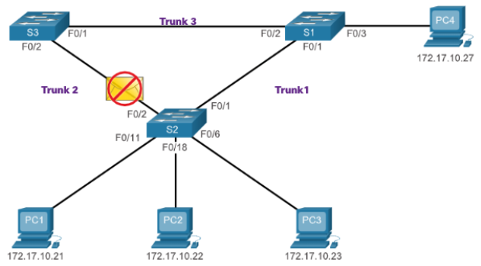
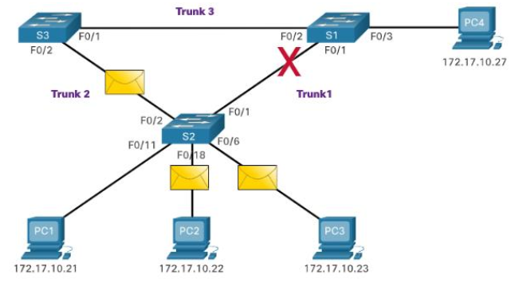
STP cây toán tính lại khi có sự cố

Slide 6
STP Hoạt động như thế nào? 1. Tạo cấu trúc liên kết (không có vòng lặp) Bầu chọn Cầu gốc Bầu chọn Cổng gốc Bầu chọn Cổng chỉ định Bầu chọn Cổng thay thế (Bị chặn) 2. Cấu trúc liên kết duy trì (Tính toán lại trong trường hợp lỗi, thêm thành phần mới vào system) Sử dụng các BPDU tin gói để giao tiếp với nhau.

Slide 7
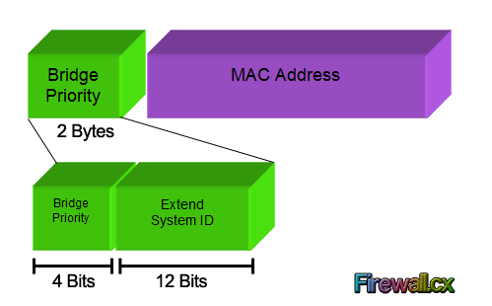
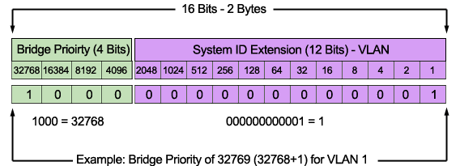
STP bầu chọn Root Bridge dựa trên? - Ưu tiên Brigde - ID hệ thống mở rộng (Đối với VLAN): MSTP, PVST, PVST + - Địa chỉ MAC

Slide 8
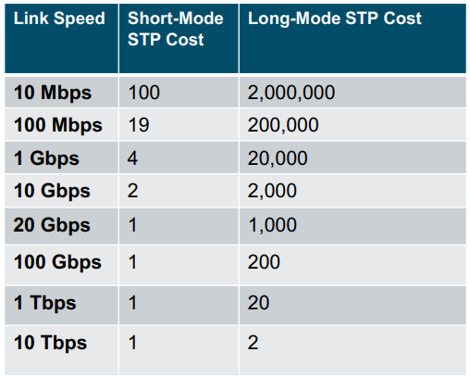
STP xác định chi phí đường dẫn? - Chi phí đường dẫn Chi phí cổng giá trị có thể được cấu hình để hiệu chỉnh cây theo mong muốn của người thiết kế, người quản lý

Slide 9
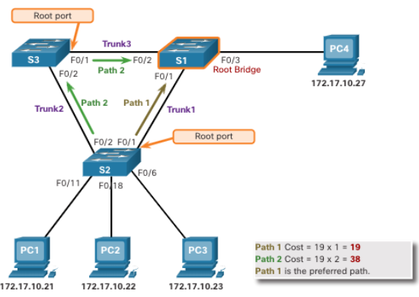
Port gốc chọn STP?

Slide 10
STP bầu chọn Cổng được chỉ định / thay thế? Cổng được chỉ định có con đường tốt nhất để nhận lưu lượng dẫn đến cầu gốc. Tất cả các cổng trên cầu nối gốc là các cổng được chỉ định. Nếu một đầu của phân đoạn là cổng gốc, thì đầu kia là cổng được chỉ định. Tất cả các cổng gắn với thiết bị đầu cuối đều là cổng được chỉ định. Những gì không phải là một cổng gốc hoặc một cổng được chỉ định sẽ trở thành một cổng thay thế hoặc bị chặn.

Slide 11
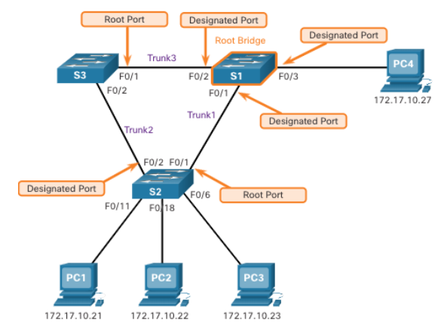
STP bầu chọn Cổng được chỉ định / thay thế?
Tên của Cảng này?

Slide 12
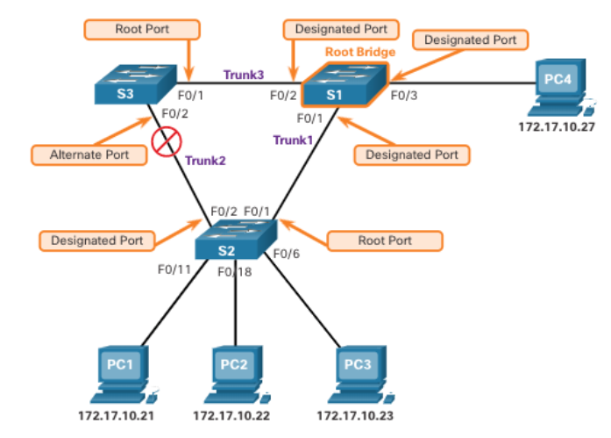
STP bầu chọn Cổng được chỉ định / thay thế? Nếu một cổng không phải là một cổng gốc hoặc một cổng được chỉ định, thì nó sẽ trở thành một cổng Thay thế (hoặc dự phòng). Các cổng thay thế đang ở trạng thái loại bỏ hoặc chặn để ngăn chặn các vòng lặp

Slide 13
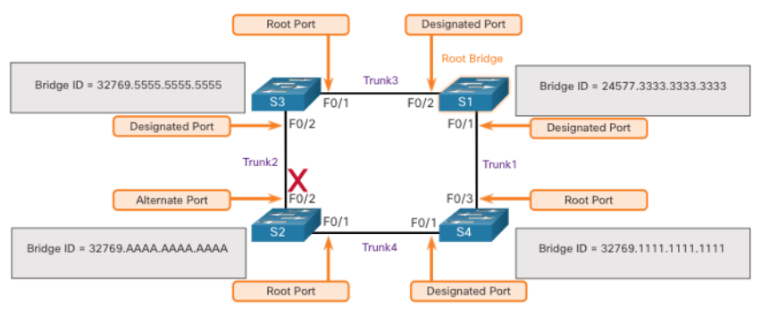
STP Tie-Break Root Port? - BID người gửi thấp nhất - Ưu tiên cổng người gửi thấp nhất - ID cổng người gửi thấp nhất

Slide 14
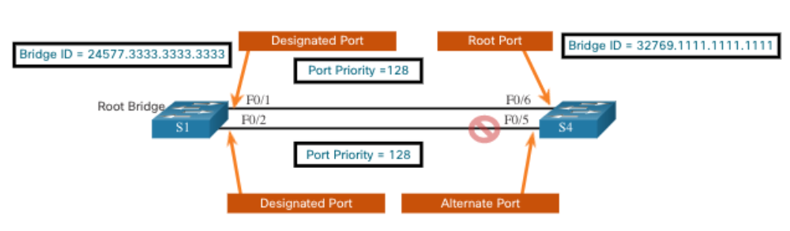
STP Tie-Break Root Port? Theo thứ tự - BID của người gửi thấp nhất - Mức độ ưu tiên của cổng người gửi thấp nhất - ID cổng của người gửi thấp nhất (Fa0 / 1 <Fa0 / 2)

Slide 15
Cổng hẹn giờ STP? Hello Timer : Mặc định 2s gửi tin duy trì topo BPDUs (có thể thiết lập từ 1 - 10s) Forward Delay Timer : Mặc định 15s cho thời gian chuyển từ trạng thái nghe sang học khi có sự thay đổi cố định trên topo (có Cannot setting from 4 - 30s) Max age Time : Thời gian tối đa, trước khi SW cố gắng thay đổi topo default 20s (có thể thiết lập từ 6-40s)

Slide 16
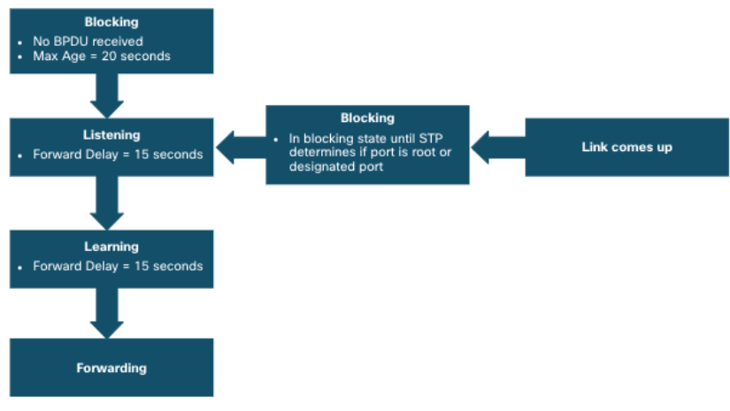
Cổng hẹn giờ STP?

Slide 17
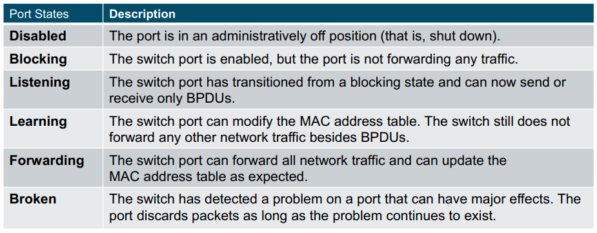
Cổng hẹn giờ STP?

Slide 18
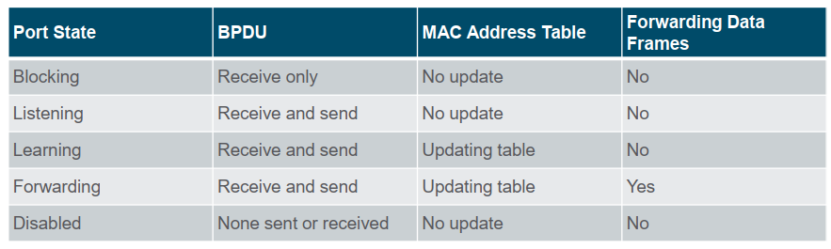
Cổng hẹn giờ STP?

Slide 19
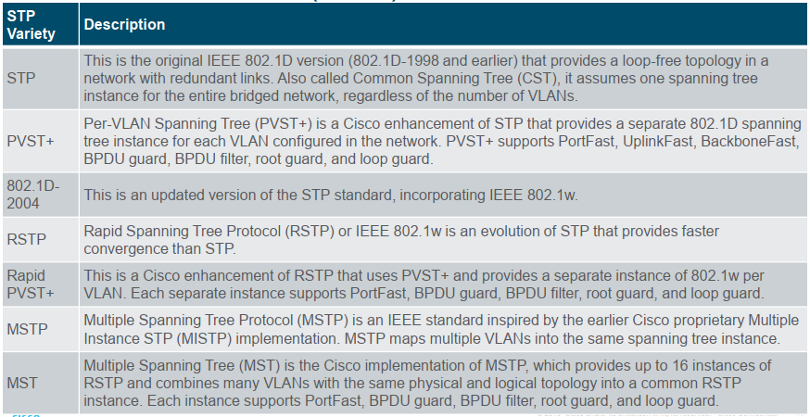
Sự phát triển của STP?

Slide 20
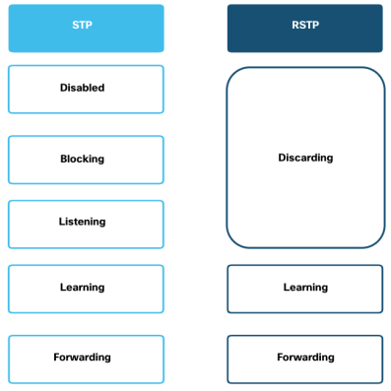
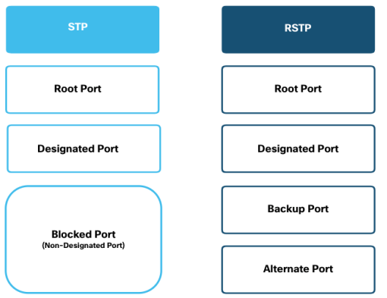
RSTP (STP nhanh)? - Giải quyết vấn đề hội tụ nhanh, Rapid STP ra đời với sự thay đổi của trạng thái số lượng

Slide 21
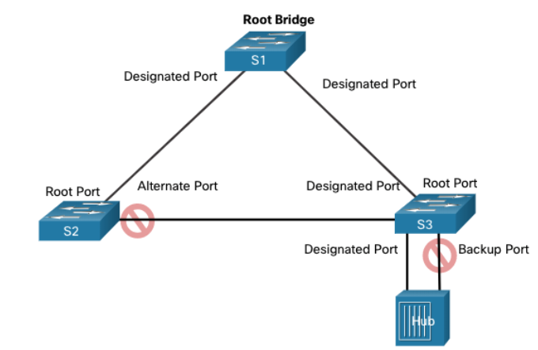
RSTP (STP nhanh)? - Giải quyết vấn đề hội tụ nhanh, Rapid STP ra đời với sự thay đổi của trạng thái số lượng

Slide 22
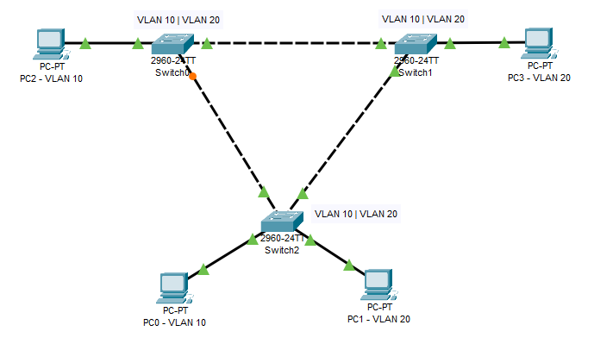
PVST (Theo VLAN STP)? - Các switch chứa nhiều VLAN khác nhau? - Sử dụng chung 1 cấu trúc liên kết gây lãng phí tài nguyên - Cân bằng tải

Slide 23
MSTP (Đa STP)? - Hệ thống lớn có nhiều VLAN, các VLAN sẽ có cấu trúc liên kết STP khác nhau, sử dụng chung hoặc riêng với các phương tiện truyền thông khác nhau (MSTI). MSTI Multi Spaning Tree Instance (Mặc định trên các switch Instance 0 (Internal SPT - IST) Trên các SW hỗ trợ lên đến 16 Instance Việc tính toán các VLAN cấu trúc liên kết thành một instance sẽ giúp giảm thiểu lượng truy cập mà STP tạo ra để duy trì tree Spanning Tree từ PVST + sang Rapid-PVST Migration Ví dụ về cấu hình - Cisco

Slide 24
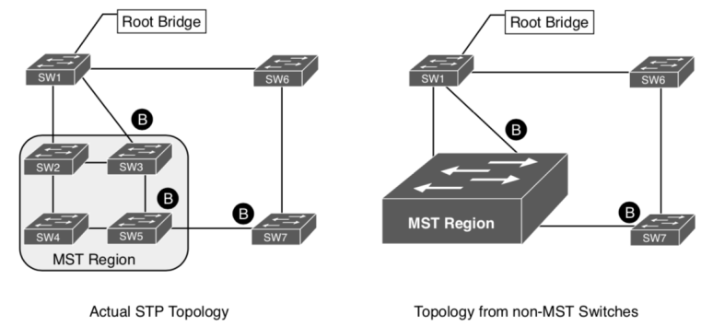
MSTP (Đa STP)? - Large system has many topo STP phân chia theo các khu vực

Slide 25
Nguyễn Huỳnh Huy
Bộ môn Mạng Máy tính và Tryền Thông
Khoa Công Nghệ Thông Tin
Trường Đại học Nha Trang
Email: huynh @ ntu.edu.vn

